Slide 1

<SERBEST KATEGORİ>
TÜRKÇE
DOĞAL DİL İŞLEME
YARIŞMASI
KARACA
8 - 9 Ağustos 2024

Slide 2

<EKİBİMİZ>
Berra : Haber Analizi-Proje Yöneticisi
Nazlı : Veri Toplama ve Temizleme
Elif : Deasciifier Geliştirme
Kubilay : Duygu Analizi

Slide 3
<PROJENİN TANIMI>
Ana tema, doğal dil işleme (NLP) tekniklerini kullanarak metinlerdeki çeşitli sorunları çözmektir.
Bu projede, Türkçe metinleri deasciifier ile düzeltme, haber metinlerinin konusunu belirleme, duygu analizi ve metin temizleme adımlarını gerçekleştirdik.

Slide 4
<PROJENİN SAĞLADIĞI ÇÖZÜM>
Ascii karakterlerin düzeltilmesi, haber metinlerinin konusunun belirlenmesi, duygu analizinin yapılması ve metinlerin temizlenmesiyle kullanıcıların Türkçe metinlerle daha etkin çalışması sağlandı.
Bu çözüm, Türkçe metinlerle çalışan araştırmacılar, içerik üreticileri ve veri analistleri için faydalıdır.

Slide 5
<PROJE İŞ AKIŞI>
Veri toplama ve ön işleme
Metin Temizleme Adımları
Deasciifier ile metinlerin düzeltilmesi
Haber konusunun belirlenmesi
Duygu analizi yapılması
Sonuçların değerlendirilmesi

Slide 6
<VERİ SETİ>
Veri seti, Türkçe haber sitelerinden ve sosyal medya platformlarından toplanan metinlerden oluşur.
Veriler, ascii karakter hataları, haberin konusu ve duygu durumu etiketlerini içerir.

Slide 7
<YÖNTEM VE TEKNİKLER>
Deasciifier
Türkçe metinlerdeki ascii karakter sorunlarını çözer. Örnek: «i» harfini «ı» harfine dönüştürür.
Konu Belirleme
TF-IDF ve makine öğrenmesi algoritmaları (Naive Bayes, SVM, Random Forest) kullanılarak haberlerin konusu belirlenir.
Duygu Analizi
Metinlerin duygusal durumunu belirlemek için Logistic Regression, Decision Trees ve k-NN gibi algoritmalar kullanılır.
Metin Temizleme
Lowercasing, noktalama işaretlerinin kaldırılması, stopwords çıkarılması ve stemming/lemmatization uygulanır.
Joblib'in Kullanımı
Joblib, daha az bellek kullanımı ve hızlı yükleme süreleri ile verimlidir.

Slide 8
<MODEL EĞİTİMİ VE DEĞERLENDİRME>
Modeller Joblib ile eğitildi. Doğruluk, kesinlik ve F1 skoru gibi metriklerle değerlendirildi.
Joblib'in bellek kullanımı ve hız avantajları vurgulandı.

Slide 9
KONU BELİRLEME
Classification Report: | precision | recall | f1-score | support
culture | 0.92 | 0.87 | 0.90 | 277
economy | 0.90 | 0.89 | 0.89 | 680
education | 0.95 | 0.94 | 0.94 | 834
health | 0.95 | 0.95 | 0.95 | 1815
politics | 0.93 | 0.88 | 0.90 | 336
sport | 0.97 | 0.94 | 0.95 | 284
technology | 0.97 | 0.99 | 0.98 | 6679
turkey | 0.99 | 0.91 | 0.95 | 385
world | 0.90 | 0.81 | 0.85 | 269
accuracy |  |  | 0.96 | 11585
macro avg | 0.85 | 0.82 | 0.83 | 11585
weighted avg | 0.96 | 0.96 | 0.96 | 11585

Slide 10
DUYGU BELİRLEME
 | precision | recall | f1-score | support
Anger | 0.92 | 0.85 | 0.92 | 221
Disgust | 0.90 | 0.89 | 0.89 | 532
Fear | 0.95 | 0.94 | 0.94 | 321
Joy | 0.93 | 0.93 | 0.93 | 764
Sadness | 0.92 | 0.84 | 0.88 | 542
Surprise | 0.94 | 0.95 | 0.96 | 435
accuracy |  |  | 0.94 | 2815
macro avg | 0.85 | 0.81 | 0.82 | 2815
weighted avg | 0.92 | 0.92 | 0.95 | 2815

Slide 11
<SONUÇLAR>
Deasciifier : Tutarlı
Konu Belirleme : %96 doğruluk
Duygu Analizi : %94 doğruluk
Metin Temizleme : Daha analiz edilebilir veriler

Slide 12
<PROJE YOL HARİTASI>
Konu Belirleme Modelinin Genişletilmesi: Daha fazla konu başlığı eklenerek kapsamın genişletilmesi.
Duygu Analizi Modelinin Genişletilmesi: Daha fazla duygu durumu eklenerek analizlerin detaylandırılması.
LLM ile Sohbet Uygulaması: Gelişmiş NLP teknikleri ile kullanıcıların doğal dilde sorularına cevap veren akıllı asistanların geliştirilmesi.
Daha Gelişmiş Modeller: NLP alanındaki yeni ve güçlü modellerin araştırılması ve uygulanması.

Slide 13
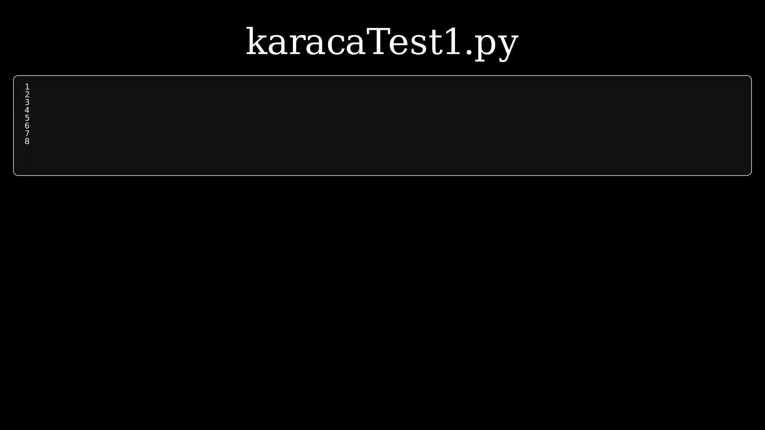
<DEMO VİDEO>
Projenin demo videosu

Slide 14
TEŞEKKÜRLER

